Slide 1
Rust 2023
clase 8

Slide 2
Temario
Blockchain
Transacción
Nodo
Algoritmo de consenso
Criptografía

Slide 3
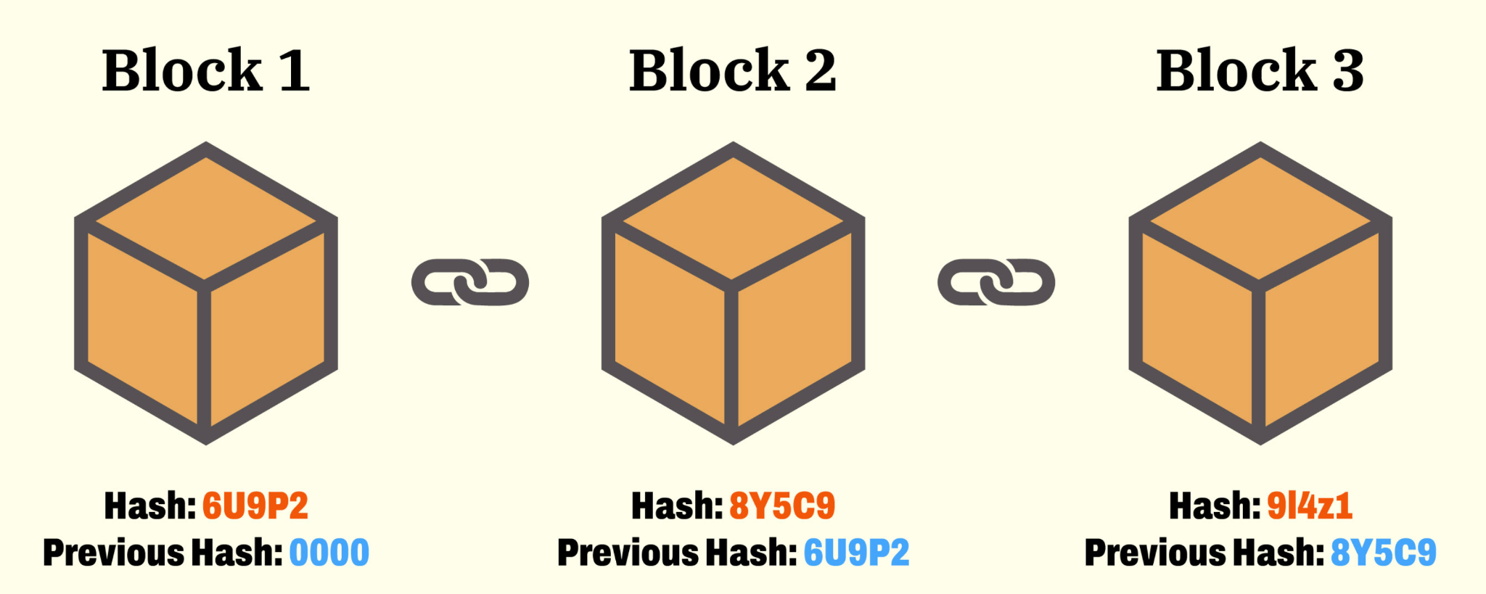
Blockchain
Es una estructura de datos en la que los bloques se enlazan secuencialmente. Cada bloque tiene una referencia al bloque anterior mediante un hash criptográfico. Esto crea una cadena de bloques que proporciona integridad y seguridad a los datos almacenados, ya que cualquier modificación en un bloque afectaría a todos los bloques siguientes.

Slide 4
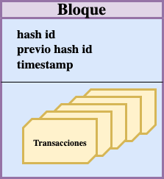
Blockchain: Bloque
Un bloque contiene la siguiente información:
Un hash que lo identifica.
Una marca de tiempo.
Referencia del bloque anterior.
Transacciones del bloque.

Slide 5
Blockchain: Transacción
Una transacción contiene la siguiente información:
Un hash que la identifica.
El bloque al que pertenece.
Un remitente.
Un receptor.
Valor enviado.
Una marca de tiempo.
Está firmada criptográficamente.

Slide 6
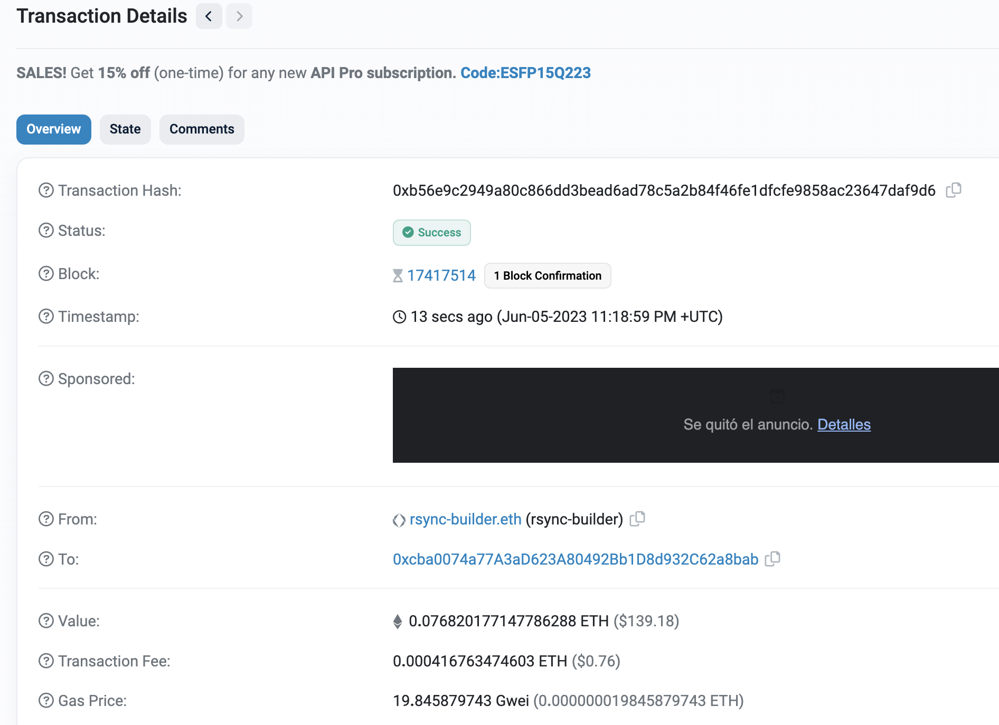
Blockchain: Transacción

Slide 7
Blockchain: Nodo
Un nodo se refiere a un dispositivo o computadora que participa en la red de blockchain. Cada nodo tiene una copia de la cadena de bloques completa o una parte de ella, dependiendo de la arquitectura de la red. Los nodos son responsables de mantener la integridad de la red y de validar las transacciones y los bloques.
Los nodos se comunican entre sí para compartir información y mantener la consistencia de la red. Su participación en la red permite la descentralización y la confianza en la seguridad y la validez de las transacciones en blockchain.

Slide 8
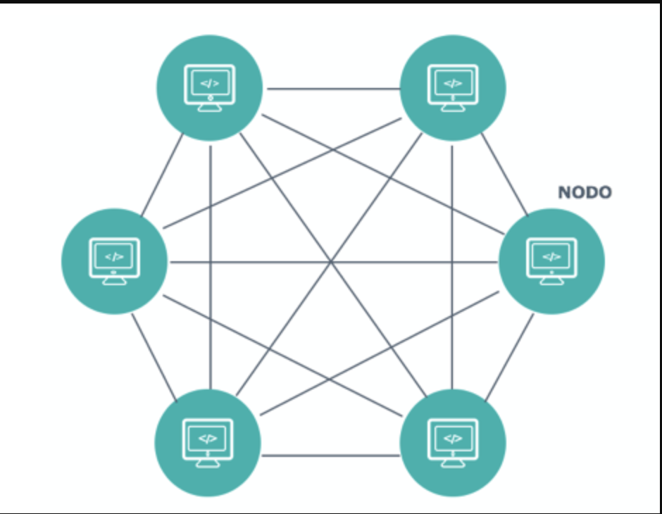
Blockchain: Nodo

Slide 9
Blockchain: Validación de una txn
La validación de una transacción en blockchain es el proceso mediante el cual se verifica y confirma la autenticidad y la integridad de la transacción antes de ser registrada en la cadena de bloques. Los nodos de la red de blockchain, utilizando reglas y protocolos predefinidos, revisan la validez de la transacción, asegurándose de que cumpla con los requisitos y las reglas establecidas. Esto puede implicar verificar la firma digital, comprobar el saldo suficiente del remitente y aplicar las reglas de consenso para evitar transacciones fraudulentas o inválidas. Una vez validada, la transacción se agrega a un bloque y se propaga a través de la red para su posterior confirmación y consenso por parte de los nodos.

Slide 10
Blockchain: Algoritmos de consenso
Un algoritmo de consenso es un conjunto de reglas y mecanismos que permite a los participantes de la red llegar a un acuerdo sobre la validez y el orden de las transacciones. Estos algoritmos garantizan la seguridad, la integridad y la descentralización de la red blockchain, y pueden variar en términos de requerimientos computacionales, participación de los nodos y distribución de poder.

Slide 11
Blockchain: Algoritmos de consenso
Existen varios algoritmos de consenso según el tipo de blockchain, los más conocidos son:
PoW : Proof of work (Prueba de trabajo).
PoS: Proof of stake (Prueba de participación).

Slide 12
Blockchain: Algoritmos de consenso
PoW
En este algoritmo, los nodos compiten para resolver un desafío criptográfico complejo, lo que requiere una gran cantidad de poder computacional. El primer nodo en encontrar la solución correcta tiene derecho a agregar un nuevo bloque a la cadena y recibir una recompensa, como criptomonedas. Este proceso se conoce como "minería" y ayuda a garantizar la seguridad y la integridad de la red blockchain.

Slide 13
Blockchain: Algoritmos de consenso
PoS
En este algoritmo los participantes de la red bloquean una cantidad de sus activos criptográficos como "apuesta" o "participación" en la red. La probabilidad de ser seleccionado para validar un bloque y recibir una recompensa se basa en la cantidad de activos que se haya apostado.

Slide 14
Blockchain: Criptografía
La criptografía es un campo de estudio que se ocupa de asegurar la comunicación y el almacenamiento de información mediante técnicas de codificación y descodificación.
Técnicamente, la criptografía se basa en algoritmos matemáticos que transforman la información original (texto plano o datos sin cifrar) en una forma ilegible llamada texto cifrado o criptograma.

Slide 15
Blockchain: Criptografía
La criptografía también se utiliza para la generación de firmas digitales, que garantizan la autenticidad e integridad de los datos. Una firma digital se genera a partir de la combinación de un mensaje y una clave privada, y puede ser verificada utilizando la clave pública correspondiente.
En blockchain es esencial para asegurar la confidencialidad, la integridad, la autenticidad y la no repudiación de los datos almacenados en la cadena de bloques. A través de algoritmos criptográficos, como el cifrado, los hash y las firmas digitales, se protege la información y se garantiza la seguridad en la red blockchain.

Slide 16
Blockchain: Criptografía
Frase semilla (Seed Phrase): Una frase semilla, también conocida como semilla mnemotécnica, es una secuencia de palabras que se utiliza como punto de partida para generar una serie de claves privadas en una cartera de criptomonedas. La frase semilla generalmente consta de 12, 18 o 24 palabras en un orden específico y se genera mediante un algoritmo criptográfico determinista.

Slide 17
Blockchain: Criptografía
Clave privada (Private Key): Una clave privada es una cadena de caracteres generada aleatoriamente que se utiliza en criptografía asimétrica. En el contexto de las criptomonedas una clave privada es un número secreto que permite al titular acceder y controlar los activos digitales asociados con una dirección de criptomoneda. La clave privada se deriva de la frase semilla utilizando una función matemática conocida como algoritmo de derivación determinista.

Slide 18
Blockchain: Criptografía
Clave pública (Public Key): Una clave pública es la contraparte de una clave privada en criptografía asimétrica. Se deriva de la clave privada utilizando una función matemática conocida como algoritmo de derivación de clave pública. La clave pública se utiliza para recibir transacciones y validar firmas digitales. En el contexto de las criptomonedas, una clave pública se deriva de la clave privada y se utiliza para generar una dirección de criptomoneda. La dirección de criptomoneda es la que se comparte públicamente y se utiliza para recibir fondos.

Slide 19
Blockchain: Criptografía
Resumiendo: la frase semilla se utiliza para generar la clave privada, y la clave privada se utiliza para derivar la clave pública. La clave privada permite el control y la firma de transacciones, mientras que la clave pública se utiliza para recibir fondos y verificar firmas. La relación entre la frase semilla, la clave privada y la clave pública son fundamentales para la seguridad y realizar una transacción.

Slide 20
Blockchain: Criptografía
Resumiendo: la frase semilla se utiliza para generar la clave privada, y la clave privada se utiliza para derivar la clave pública. La clave privada permite el control y la firma de transacciones, mientras que la clave pública se utiliza para recibir fondos y verificar firmas. La relación entre la frase semilla, la clave privada y la clave pública son fundamentales para la seguridad y realizar una transacción.

Slide 21
Blockchain: Ciclo de vida de una txn
Creación y firma
Propagación a la red
Espera en el mempool
Un validador o minero la selecciona
Se agrega a un bloque y es validado.
Confirmación de la transacción

Slide 22
Blockchain: Bifurcación (fork)
En el caso de PoW: Ocurre cuando se producen dos bloques válidos al mismo tiempo, pero solo uno de ellos puede ser agregado a la cadena principal. Esto puede deberse a la propagación lenta de la información en la red o a la competencia entre los mineros para resolver el siguiente bloque, o por algún acto malicioso. En este caso, se forma una bifurcación temporal donde las dos ramas compiten por convertirse en la cadena principal. La resolución de cuál de las ramas es válida se resuelva por la que tenga mayor cantidad de bloques.
video recomendado de lo visto hasta ahora: https://youtu.be/V9Kr2SujqHw

Slide 23
Temario
Tipos de Blockchain
Smart Contract
Substrate & !Ink

Slide 24
Tipos de blockchain
1era Gen
2da Gen
3era Gen

Slide 25
Tipos de blockchain: 1era Gen
Bitcoin(2009)
1 bloque c/10 min
6 confirmaciones
cada bloque peso max 2MB (2500 txns aprox.)
transfers
whitepaper: https://bitcoin.org/bitcoin.pdf

Slide 26
Tipos de blockchain: 2da Gen
Ethereum(2015)
1 bloque c/15 segs aprox
64 confirmaciones
cada bloque 200 txns aprox
transfers y ejecución de código(smart contracts)
whitepaper: https://ethereum.org/en/whitepaper/

Slide 27
Tipos de blockchain: 3ra Gen
Polkadot(2020)
Multichain (Relay Chain)
Parachain
Bridges
whitepaper: https://polkadot.network/whitepaper/

Slide 28
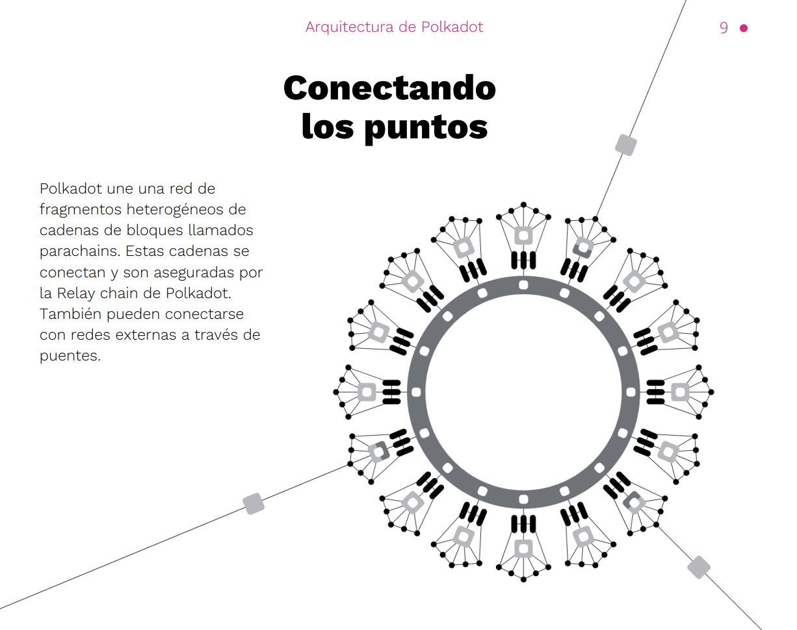
Polkadot: arquitectura

Slide 29
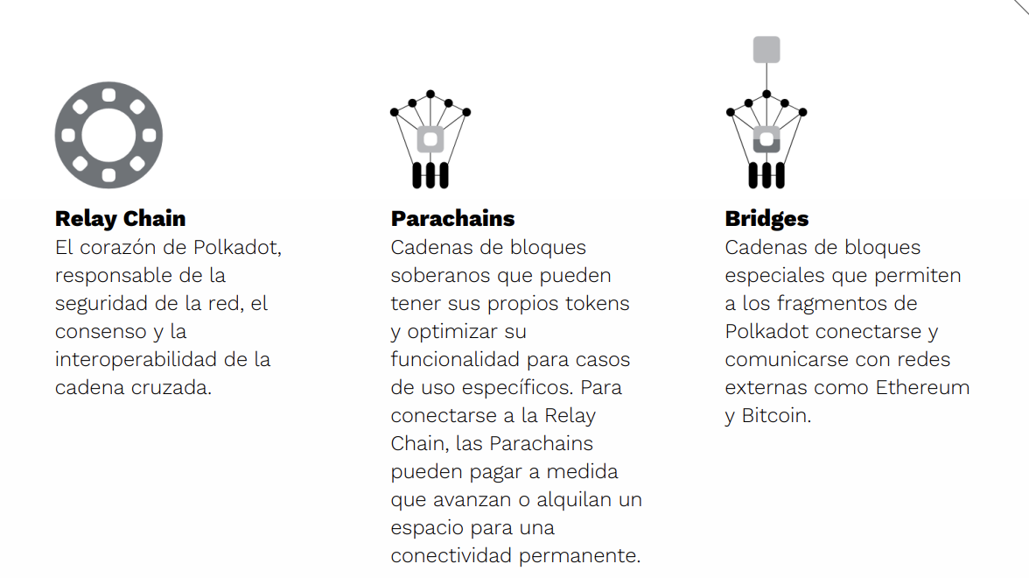
Polkadot: arquitectura

Slide 30
Smart contract
Es código que se ejecuta de manera automática y autónoma en una blockchain.
Está escrito en un lenguaje de programación específico y se almacena en la blockchain como parte de un contrato digital. Una vez desplegado en la blockchain, el smart contract se ejecuta automáticamente cuando se cumplen ciertas condiciones predefinidas.
El propósito es automatizar y asegurar la ejecución de acuerdos sin necesidad de confiar en terceros. Al estar basados en tecnología blockchain, los smart contracts son transparentes, inmutables y verificables por todos los participantes de la red. Esto brinda confianza y reduce la necesidad de intermediarios, lo que puede agilizar y simplificar procesos comerciales y legales.

Slide 31
Smart contract
Lenguajes de programación:
Solidity - Ethereum
Vyper - Ethereum
Rust - Polkadot, Solana, Cosmos
Plutus - Cardano

Slide 32
Polkadot - Substrate & !Ink
Substrate es un framework para poder crear una parachain sobre polkadot : https://substrate.io/vision/substrate-and-polkadot/
!Ink es un sdk que nos permite desarrollar smart contracts sobre blockchain construidas con substrate: https://use.ink/es/

Slide 33
!Ink: tools local
1- install: https://crates.io/crates/cargo-contract
2- en vez de rust-analizer se puede usar https://crates.io/crates/ink-analyzer-ir
3- comandos: a- cargo contract new nombre_del_contrato
b- cargo contract build
c- cargo test

Slide 34
!Ink: testnet
1- wallets: https://wiki.polkadot.network/docs/wallets
-firefox: https://addons.mozilla.org/es/firefox/addon/polkadot-js-extension/ -otros(chrome): https://polkadot.js.org/extension/
-firefox: https://addons.mozilla.org/en-US/firefox/addon/polkagate/ -otros(chrome, etc):https://polkagate.xyz/
2- faucet a zero: https://faucet.test.azero.dev/
3- explorer a zero: https://polkadot.js.org/apps/?rpc=wss%3A%2F%2Fws.test.azero.dev#/accounts
4- cliente deploy testnet a zero: https://contracts-ui.substrate.io/?rpc=wss://ws.test.azero.dev
5- ink! : https://use.ink/es/
extra: llamar de un contrato a otro contrato: https://use.ink/basics/cross-contract-calling

Slide 35
!Ink
faucet a zero: https://faucet.test.azero.dev/
explorer a zero: https://polkadot.js.org/apps/?rpc=wss%3A%2F%2Fws.test.azero.dev#/accounts
cliente deploy testnet a zero: https://contracts-ui.substrate.io/?rpc=wss://ws.test.azero.dev
cargo contract new nombre_del_contrato
cargo contract build
llamar de un contrato a otro contrato: https://use.ink/basics/cross-contract-calling

Slide 36
!Ink
faucet a zero: https://faucet.test.azero.dev/
explorer a zero: https://polkadot.js.org/apps/?rpc=wss%3A%2F%2Fws.test.azero.dev#/accounts
cliente deploy testnet a zero: https://contracts-ui.substrate.io/?rpc=wss://ws.test.azero.dev
cargo contract new nombre_del_contrato
cargo contract build
llamar de un contrato a otro contrato: https://use.ink/basics/cross-contract-calling

